Slide 1


Кредитні гарантії
Development Credit Authority (DCA)
(Повноваження USAID у сфері кредитування для розвитку)
Міжнародна Конференція «Лізинг в Україні: Нові можливості та виклики»
Львів
12-13.04.2018

Slide 2

Цілі DCA як інструмента
Підтримка розвитку ключових секторів шляхом залучення кредитних ресурсів фінансового сектору
Стимулювання місцевих фінансових установ до надання кредитів для розвитку нових секторів (або секторів з недостатнім доступом до кредитування) або позичальників
Розвиток спроможності місцевих фінансових установ
Додаткова інформація https://bit.ly/1hbiMkJ

Slide 3
Основні принципи DCA
Партнерство держави та приватного сектору
Розподіл ризиків (як правило, 50% на 50%)
Фінансовий партнер дотримується своєї внутрішньої політики при прийнятті кредитних рішень
Гарантії, забезпечені Казначейством США
Гарантія є ефективнішою за наявності консультаційної підтримки
Приватний партнер надає свої ресурси, а USAID - гарантію

Slide 4
Приклади результатів DCA
Стимулювання кредитування шляхом зниження вимог до застави
Кредитування нових категорій позичальників
Кредитування позичальників, які вважаються ризикованими
Збільшення строків кредитування
Демонстраційний ефект для інших фінансових установ

Slide 5
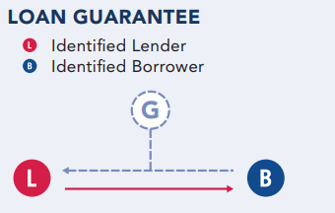
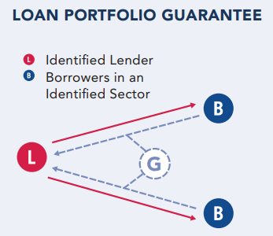
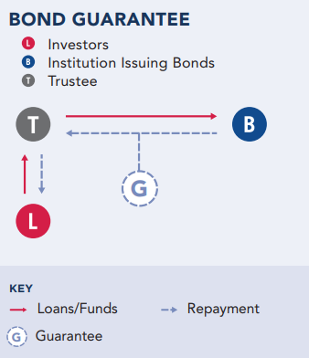
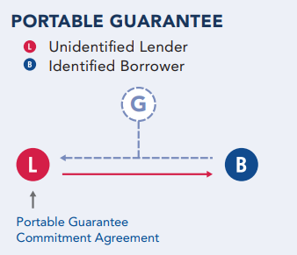
Основні інструменти DCA
Гарантування одного кредиту Надано 68 гарантій 444 млн USD | Гарантування кредитного портфеля Надано 470 гарантій 4110 млн USD
Мобільна кредитна гарантія Надано 43 гарантії 123 млн USD | Гарантування облігацій Надано 8 гарантій 176 млн USD
Інформація станом на 30.06.2017

Slide 6
Етапи підготовки DCA
Визначення цілі гарантії
Проведення аналізу ринку
Визначення потенційних партнерів
Оцінка ризиків
Визначення розміру портфеля, суми гарантійної субсидії
Строки гарантії
Визначення розміру гарантії (як правило, 50% портфеля)
Визначення розміру комісій
(початкова та поточна)
Визначення категорії позичальників, розміру індивідуального кредиту

Slide 7
Критерії вибору фінансової установи-партнера
Наявність можливостей у фінансової установи
Відповідність цілей фінансової установи та USAID
Фінансовий стан фінансової установи
Хороша історія
Власні ресурси
Процедури прийняття рішень
Якісне корпоративне управляння
Розвинена мережа відділень
Прибутковість, ліквідність
Ефективне управління

Slide 8
Етапи планування DCA (продовження)
Схвалення договору Кредитною Радою USAID
Розробка та схвалення річних цільових показників
Підписання договору
Оплата партнером початкової комісії за використання гарантії

Slide 9
РЕАЛІЗАЦІЯ DCA
Партнер
USAID
USAID
USAID
Партнер
регулярно вносить інформацію про видані під гарантію кредити в електронну систему моніторингу
аналізує внесені дані та схвалює їх
кожні півроку нараховує комісію за використання гарантії
у разі дефолту за кредитом звертається до USAID за компенсацією гарантованої суми (проценти не гарантуються)
у разі поставлення під гарантію кредиту, який не відповідає умовам договору, USAID відмовляє у компенсації

Slide 10
Ризики під час реалізації DCA
Низький рівень використання гарантії партнером
Зовнішні фактори (зміна державної політики, конкуренти)

Slide 11


DCA в Україні*
Партнер | Дата укладення договору | Тип гарантії | Максимальна сума гарантованих зобов’язань | Кількість гарантованих договорів | Частка використання гарантії
Банк «Надра» | 22.09.2002 | Гарантія кредитного портфеля | $ 6 000 000 | 272 | 62,38% ($3 742 833)
Банк «Львів» | 27.09.2013 |  | $ 8 193 415 | 9 | 19,19% ($1 572 237)
5 кредитних спілок | 30.09.2014 |  | $2 000 000 | 44 | 5,98% ($119 573)
ПроКредитбанк | 30.09.2015 |  | $9 285 000 | 18 | 28,60% $2 655 947
*Станом на 30.06.2017
DCA one pager https://bit.ly/2qcXnxR
DCA loan data https://bit.ly/2GDYbHl

Slide 12
Дякую за увагу
Проект USAID «Трансформація фінансового сектору»
Ivan_Vyshnevskiy@DAI.COM

